Slide 1
POKEDEX
M306 – I.Fa-P3b – Dubas loïc, pighini lucas, nguyen billy

Slide 2
Sommaire
Introduction
Logiciels utilisés
Contenu
Questions

Slide 3
Introduction
Qu’est-ce le Pokédex ?
Pourquoi le Pokédex ?

Slide 4


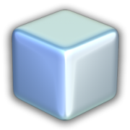



Logiciels utilisés
Netbeans
Atom
EasyPHP
PHPMyAdmin
Bootstrap
Github

Slide 5
Contenu

Slide 6

Questions

